Slide 1

Mandamentos
para uma vida feliz!

Slide 2
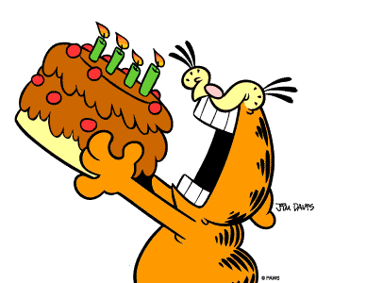
Coma somente se tiver fome...

Slide 3

Durma somente se tiver sono...

Slide 4

Abrace muito, beije mais ainda e ria, já que a vida é de graça...

Slide 5

Peça! Sempre haverá alguém que lhe
dará o que você está precisando...

Slide 6

Despeça-se do que já passou.
Quem vive de passado é museu...

Slide 7

Pare de se preocupar...

Slide 8

Perdoe-se por suas burrices
e fracassos...

Slide 9

Lembre-se de rezar para agradecer. Você já recebeu mais do que suficiente para crescer e ser feliz...

Slide 10

Não perca tempo em discussões inúteis.
Ao invés de brigar cante uma canção...

Slide 11

Adote a filosofia do cavalo na parada
de 7 de setembro: Andando, cagando
e sendo aplaudido...

Slide 12

Cuide de si mesmo como se estivesse cuidando do seu melhor amigo...

Slide 13

Expresse a sua individualidade...

Slide 14

Faça alguma coisa que sempre desejou fazer, mas que tinha vergonha...

Slide 15

Cometa novos erros...

Slide 16

Simplifique sua vida...

Slide 17

Deixe bagunçado...

Slide 18

Acredite no amor...

Slide 19

Grandes amizades não se perdem em pequenas disputas.Se se perderem,
é porque não eram nem amizades,
muito menos grande...

Slide 20

Saiba que muitas vezes a felicidade de quem está do seu lado depende
da sua felicidade...

Slide 21

Siga os mandamentos e...
SEJA SEMPRE MUITO FELIZ!!!

